Slide 1
IZOMÉRIA

Slide 2
Izoméria je jav, keď sa zlúčeniny s
rovnakým sumárnym vzorcom lýšia
konštitúciou alebo priestorovým
usporiadaním.

Slide 3
Izomériu delíme:
-štruktúrna- konštitučná
-stereoizoméria

Slide 4
Štruktúrna- konštitučná
-má rovnaký sumárny ale rozdielny
štruktúrny vzorec
Delí sa na : reťazovú
: polohovú
: izoméria funkčnej skupiny

Slide 5
Stereoizoméria
-lýšia sa usporiadaním niektorých
atómoch v priestore
Delí sa na- geometrická izoméria
- rotačná
- optická

Slide 6
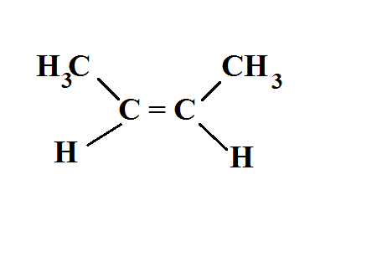
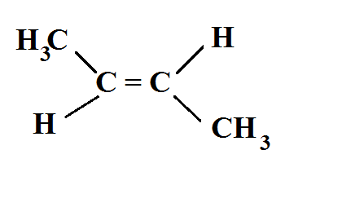
Geometrická Cis a Trans

Slide 7
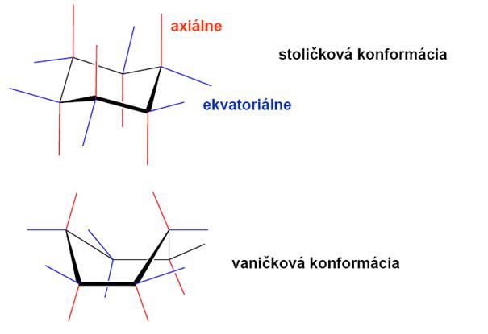
Rotačná
stoličková
vaničková

Slide 8

Optická
- vyskytujú sa u zlúčenín, ktoré
obsahujú C, ktoré nazývame
CHIRÁLNY- obsahuje rôzne subštituenty
-optická aktivita je schopnosť molekúl otáčať rovinu polarizovaného svetla

Slide 9
Asymetrický uhlík má každou vazbu obsazenou jiným jednovazným atomem či skupinou atomů, proto nemá příslušná struktura rovinu symetrie. Existují proto dvě možná prostorová uspořádání, které jsou ve vztahu jako předmět a jeho zrcadlový obraz.Při jejich rozlišování se vychází ze struktury glyceraldehydu:

Slide 10
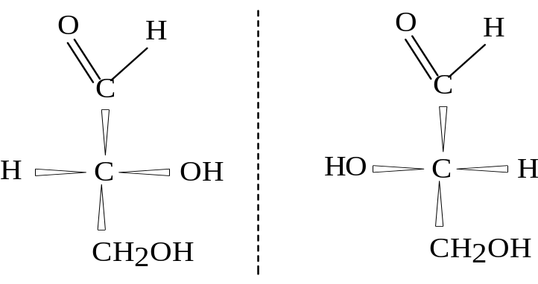
D- a L- isomery se vyznačují stejnou chemickou reaktivitou, biochemicky se ale od sebe liší (reakce s enzymy či protilátkami)
D- L-
Sloučeniny obsahující asymetrický uhlík vykazují optickou otáčivost a vyskytují se jako optické antipody - enantiomery.
Otáčivost značíme (+) - doprava a (-) - doleva.
Směr otáčivosti nesouvisí s označením D- a L- !!!!!

Slide 12
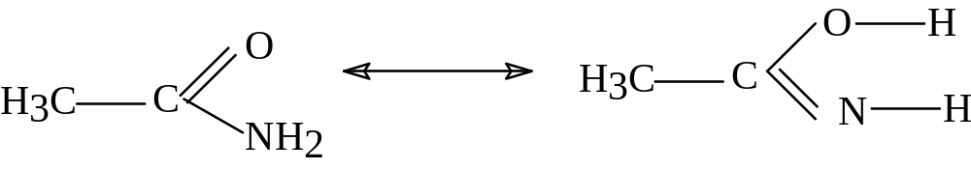
Isomerie I.
Isomery: sloučeniny, které mají stejný sumární (molekulární) vzorec, ale odlišnou strukturu (prostorové uspořádání) molekuly
Základní typy isomerie:
Konstituční: Izomery se liší konstitucí, tj. prostorovým uspořádáním nebo způsobem vazby atomů v molekule
Řetězová: Butan, isobutan (uspořádání řetězce)
Polohová: Skupin: 1-propanol, 2-propanol
násobných vazeb: 1-buten, 2-buten
Tautomerie - Isomery se liší polohou vodíku a dvojné vazby acetamid (Amid kyseliny octové)
Mezi oběma tautomery se ustavuje dynamická rovnováha.

Slide 13
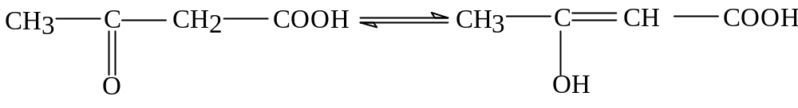
Isomerie II.
Nejznámější je keto-enol-tautomerie
Keto (oxo) forma Kyselina acetooctová enol forma
Konformace molekuly je dána volnou otáčivostí okolo jednoduchých vazeb. U složitějších molekul je teoreticky možné velké množství konformací; omezení představuje energetická výhodnost a vznik slabých vazeb (vodíkové můstky, iontové a nepolární interakce).

Slide 14
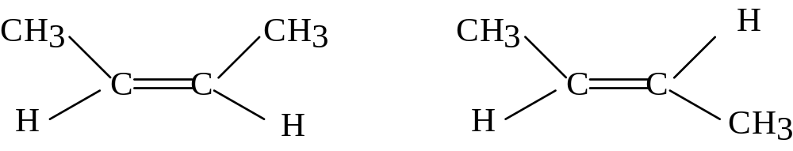
Isomerie III.
Konfigurační: Isomerie se liší prostorovým uspořádáním, přičemž pořadí a způsob vazby atomů v molekule zůstávají stejné. Odlišná konfigurace může být podmíněna dvojnou vazbou (cis-trans isomerie) nebo přítomností chirálního centra (asymetrického uhlíku C*).
cis-trans (geometrická) isomerie je důsledkem nemožnosti rotace okolo dvojné vazby (brání tomu vazební π-orbitaly).
cis-2-buten trans-2-buten

Slide 15
Isomerie VI.
Asymetrický uhlík má každou vazbu obsazenou jiným jednovazným atomem či skupinou atomů, proto nemá příslušná struktura rovinu symetrie. Existují proto dvě možná prostorová uspořádání, které jsou ve vztahu jako předmět a jeho zrcadlový obraz.Při jejich rozlišování se vychází ze struktury glyceraldehydu:
D- a L- isomery se vyznačují stejnou chemickou reaktivitou, biochemicky se ale od sebe liší (reakce s enzymy či protilátkami)
D- L-
Sloučeniny obsahující asymetrický uhlík vykazují optickou otáčivost a vyskytují se jako optické antipody - enantiomery.
Otáčivost značíme (+) - doprava a (-) - doleva.
Směr otáčivosti nesouvisí s označením D- a L- !!!!!

Slide 17
Klasifikace organických sloučenin
Organické sloučeniny
alifatické cyklické
nasycené (jednoduché vazby)
nenasycené (násobné vazby)
Isocyklické (karbocyklické, jen C)
Heterocyklické (v kruhu i jiné atomy než C)
Alicyklické
Aromatické (konjugované dvojné vazby v kruhu)
Nasycené nenasycené
Nasycené nenasycené aromatické

